Slide 1
VOIX SUR IP
TCHAMKO MBUGUA LAGHOM CHABRELL 4GTEL

Slide 2
INTRODUCTION
Dans le cadre des activités de la journée portes ouvertes de l'École Nationale Supérieure Polytechnique de Yaoundé, nous avons réalisé, sous la supervision du Pr. Videme, le projet VOIX SUR IP au laboratoire électronique du GET.
NB : Pour éviter les difficultés que nous avons rencontrées au tout début lors de la mise en place de ce projet, veuillez suivre les étapes de configuration dans l'ordre présenté.

Slide 3
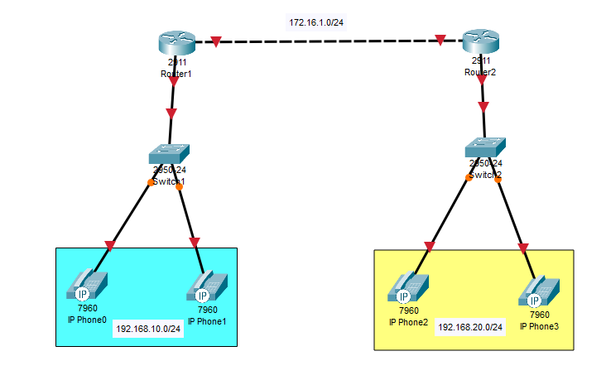
TOPOLOGIE

Slide 4
CONFIGURATION-AU NIVEAU DU SWITCH
Switch1(config)# vlan 10
Switch1(config-vlan)# name Voice
Switch1(config-vlan)#exit
Switch1(config)#int fa0/0
Switch1(config-if)#switchport mode access
Switch1(config-if)#switchport voice vlan 10
Switch1(config-if)#exit
Switch1(config)#int fa0/1
Switch1(config-if)#switchport mode access
Switch1(config-if)#switchport voice vlan 10
Switch1(config-if)#exit

Slide 5
CONFIGURATION-AU NIVEAU DU SWITCH
Switch1(config)# int fa0/2
Switch1(config-if)# switchport trunk encapsulation dot1q
Switch1(config-if)#switchport mode trunk
Switch1(config-if)#end
Switch1#copy run start

Slide 6
CONFIGURATION-AU NIVEAU DU SWITCH
Switch2(config)# vlan 20
Switch2(config-vlan)# name Voice
Switch2(config-vlan)#exit
Switch2(config)#int fa0/0
Switch2(config-if)#switchport mode access
Switch2(config-if)#switchport voice vlan 20
Switch2(config-if)#exit
Switch2(config)#int fa0/1
Switch2(config-if)#switchport mode access
Switch2(config-if)#switchport voice vlan 20
Switch2(config-if)#exit

Slide 7
CONFIGURATION-AU NIVEAU DU SWITCH
Switch2(config)# int fa0/2
Switch2(config-if)# switchport trunk encapsulation dot1q
Switch2(config-if)#switchport mode trunk
Switch2(config-if)#end
Switch2#copy run start

Slide 8
CONFIGURATION-AU NIVEAU DU ROUTEUR
Router1(config)#int fa0/0
Router1(config-if)#no sh
Router1(config-if)#int fa0/0.10
Router1(config-subif)#encapsulatio dot1q 10
Router1(config-subif)#ip address 192.168.10.1 255.255.255.0
Router1(config-subif)#no sh
Router1(config-subif)#exit
Router1(config)#int fa0/1 (interface relier au deuxième router)
Router1(config-if)#ip address 172.16.1.1 255.255.255.0
Router1(config-if)#no sh

Slide 9
CONFIGURATION-AU NIVEAU DU ROUTEUR
Router2(config)#int fa0/0
Router2(config-if)#no sh
Router2(config-if)#int fa0/0.20
Router2(config-subif)#encapsulatio dot1q 20
Router2(config-subif)#ip address 192.168.20.1 255.255.255.0
Router2(config-subif)#no sh
Router2(config-subif)#exit
Router2(config)#int fa0/1 (interface relier au deuxième router)
Router2(config-if)#ip address 172.16.1.2 255.255.255.0
Router2(config-if)#no sh

Slide 10
CONFIGURATION-AU NIVEAU DU ROUTEUR
DHCP
Router1(config)#ip dhcp excluded-address 192.168.10.1 192.168.10.9
Router1(config)#ip dhcp pool Voice
Router1(dhcp-config)# network 192.168.10.0 255.255.255.0
Router1(dhcp-config)# default-router 192.168.10.1
Router1(dhcp-config)#option 150 ip 192.168.10.1
Router1(dhcp-config)#dns-server 8.8.8.8
Router1(dhcp-config)#end
Router1#copy run start

Slide 11
CONFIGURATION-AU NIVEAU DU ROUTEUR
DHCP
Router2(config)#ip dhcp excluded-address 192.168.20.1 192.168.10.9
Router2(config)#ip dhcp pool Voice
Router2(dhcp-config)# network 192.168.20.0 255.255.255.0
Router2(dhcp-config)# default-router 192.168.20.1
Router2(dhcp-config)#option 150 ip 192.168.20.1
Router2(dhcp-config)#dns-server 8.8.8.8
Router2(dhcp-config)#end
Router2#copy run start

Slide 12
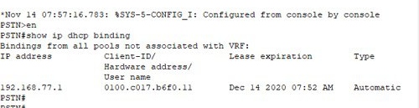
REMARQUE
Pour mener a bien le projet il faut configurer l’heure au niveau du routeur et du switch
Il faut d’abord ce rassurer que les téléphones ont bien reçues leur address IP en tapant : Router#sh ip dhcp binding
Exemple de résultat :

Slide 13
REMARQUE
Une fois fait, configurer l’heure avec la commande (sur le switch et le router) :
Router# clock set heure:minute:secondes jour mois(en anglais) année
Switch# clock set heure:minute:secondes jour mois(en anglais) année
Exemple : Router# clock set 15:15:50 16 apr 2024
Vérification de l’heure :
- Router#sh clock
- Switch#sh clock

Slide 14
CONFIGURATION-AU NIVEAU DU ROUTEUR
Telephony-service
Router1(config)#telephony-service
Router1(config-telephony)#max-dn 2
Router1(config-telephony)#max-ephones 2
Router1(config-telephony)#ip source-address 192.168.10.1 port 2000
Router1(config-telephony)#create cnf-files
Router1(config)#ephone-dn 1
Router1(config-ephone-dn)#number 1010
Router1(config-ephone-dn)#name …..
Router1(config-ephone-dn)#exit

Slide 15
CONFIGURATION-AU NIVEAU DU ROUTEUR
Router1(config)#ephone-dn 2
Router1(config-ephone-dn)#number 1020
Router1(config-ephone-dn)#name …..
Router1(config-ephone-dn)#exit
Router1(config)#ephone 1
Router1(config)#mac-address ( téléphone 1 )
Router1(config)#type 7960
Router1(config)#button 1:1

Slide 16
CONFIGURATION-AU NIVEAU DU ROUTEUR
Router1(config)#ephone 2
Router1(config)#mac-address (téléphone 2 )
Router1(config)#type 7960
Router1(config)#button 1:2

Slide 17
CONFIGURATION-AU NIVEAU DU ROUTEUR
Telephony-service
Router2(config)#telephony-service
Router2(config-telephony)#max-dn 2
Router2(config-telephony)#max-ephones 2
Router2(config-telephony)#ip source-address 192.168.20.1 port 2000
Router2(config-telephony)#create cnf-files
Router2(config)#ephone-dn 1
Router2(config-ephone-dn)#number 2010
Router2(config-ephone-dn)#name …..
Router2(config-ephone-dn)#exit

Slide 18
CONFIGURATION-AU NIVEAU DU ROUTEUR
Router2(config)#ephone-dn 2
Router2(config-ephone-dn)#number 2020
Router2(config-ephone-dn)#name …..
Router2(config-ephone-dn)#exit
Router2(config)#ephone 1
Router2(config)#mac-address (téléphone 3)
Router2(config)#type 7960
Router2(config)#button 1:1

Slide 19
CONFIGURATION-AU NIVEAU DU ROUTEUR
Router2(config)#ephone 2
Router2(config)#mac-address (téléphone 4)
Router2(config)#type 7960
Router2(config)#button 1:2

Slide 20
CONFIGURATION-AU NIVEAU DU ROUTEUR
Route
Router1(config)#ip route 192.168.20.0 255.255.255.0 172.16.1.2
Router1(config)#dial-peer voice 1 voip
Router1(config)#session target ipv4:192.168.20.1
Router1(config)#destination target 2…
Router1(config)#end
Router1#copy run start

Slide 21
CONFIGURATION-AU NIVEAU DU ROUTEUR
Route
Router2(config)#ip route 192.168.10.0 255.255.255.0 172.16.1.1
Router2(config)#dial-peer voice 1 voip
Router2(config)#session target ipv4:192.168.10.1
Router2(config)#destination target 1…
Router2(config)#end
Router2#copy run start

Slide 22
END

